Slide 1
УРОК РАЗВИТИЯ РЕЧИ
Класс: 5 «А»
Учитель: Ломакина Елена Сергеевна

Slide 2
Зимний лес.

Slide 3
Снежинки тихо падают на землю…
Подул ветер. Начинается метель…

Slide 4
Через лес едут лыжники.
Сту - сту – ступила
Зима наступила.
Ню - ню - жню
Встаю на лыжню.

Slide 5
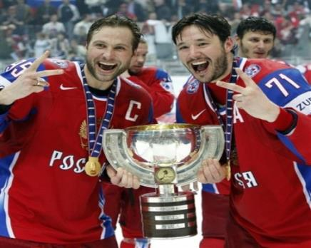
ап
Ба-бап-бобслей
В санки быстрей !
а
Ха-ха-хоккей
а К победе смелей!

Slide 6
- Как вы думаете, о чём мы сегодня будем говорить на уроке?
- Мы будем говорить о зимних видах спорта.

Slide 7
Речевая разминка «Закончи предложения»
Вся наша страна ждёт …
… Зимнюю Олимпиаду.

Slide 8
Зимняя Олимпиада будет проходить…
… в городе Сочи.

Slide 9
Девиз зимней Олимпиады в Сочи …

Slide 10
Для занятий зимними видами спорта нужен…
И
снег
лёд.

Slide 11
Зимние виды спорта на снегу – это…
горные лыжи
санный спорт
лыжные гонки
скелетон
биатлон
бобслей
сноуборд
лыжное двоеборье
прыжки на лыжах с трамплина
фристайл

Slide 12
Зимние виды спорта на льду – это…
хоккей
скоростной бег на коньках
кёрлинг
фигурное катание
шорт-трек

Slide 13
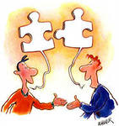
БУДЕМ СОСТАВЛЯТЬ ДИАЛОГ

Slide 14
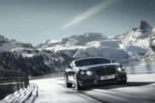
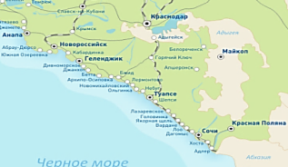
Реплика – вопрос:
Реплика – ответ
- …
- … ?

Slide 15
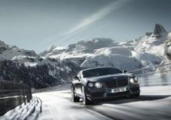
- Да. Мне очень нравятся зимние виды спорта.
- Юля, ты хотела бы поехать на Зимнюю Олимпиаду в Сочи?

Slide 16
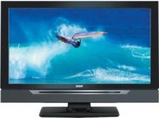
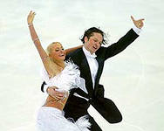
Реплика – вопрос:
Реплика – ответ:
- … ?
-

Slide 17
- А какой вид спорта тебе нравится больше?
- Я люблю смотреть фигурное катание. Фигуристы в красивых костюмах танцуют на льду под музыку.

Slide 18
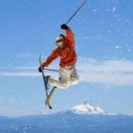
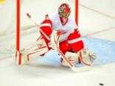
Реплика – ответ:
2
1
-
- …
Реплика – вопрос:

Slide 19
- А ты знаешь, как называется вид спорта, где спортсмен выполняет акробатические упражнения на лыжах во время спуска?
- А мне нравится хоккей. Играет целая команда. Вратарю надо быть внимательным и быстрым, чтобы не пропустить шайбу.

Slide 20
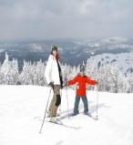
Реплика-
ответ -
- … Реплика – ответ
- …? Реплика – вопрос

Slide 21
- Да, мы с родителями часто выезжаем зимой в горы покататься.
Да, это фристайл.
Здорово у них получается.
- А ты умеешь кататься на лыжах?

Slide 22
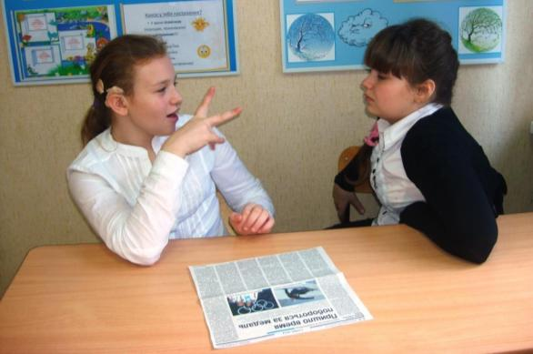
- …? Реплика – вопрос
США ?
Канада ?
Германия ?
Россия ?
- …!

Slide 23
-Как думаешь, кто победит на Олимпиаде?
- Хочу, чтобы победили наши спортсмены. Россия, вперёд!
США ?
Канада ?
Германия ?
Россия ?

Slide 24
Подведение итогов. Рефлексия.
Что мы делали на уроке?
Делали фонетическую зарядку
Заканчивали предложения
Составляли диалог
Работали самостоятельно
Что понравилось?
Что не получилось?
Какое задание было интересным? Трудным? Самым лёгким?
Давайте выставим себе оценки:
Я работала хорошо.

